Slide 1

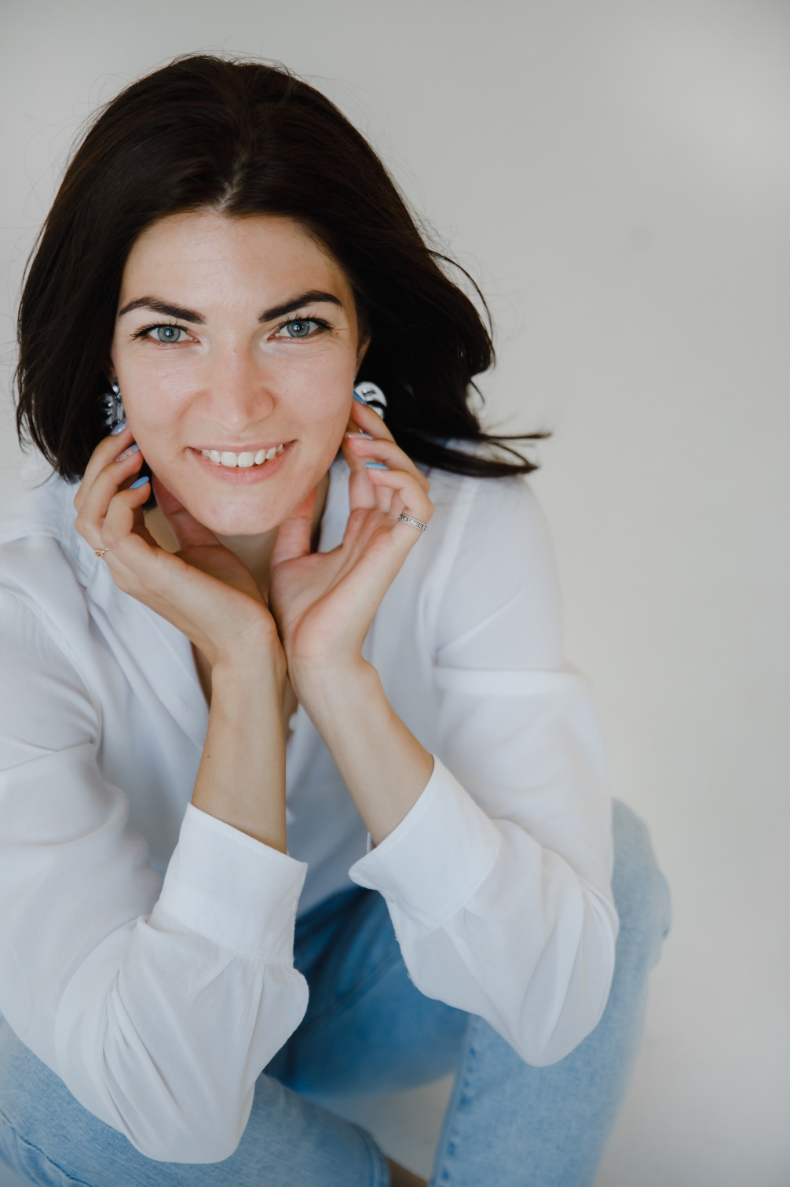
Кретова Дарья
Г. Рязань
Бухгалтер ООП ЦОБ ДЭиФ
2 года 10 месяцев в «Комус»
29 лет
176 см
56 кг

Slide 2
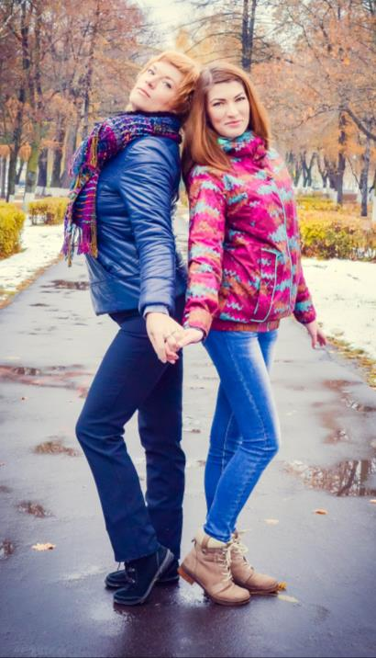
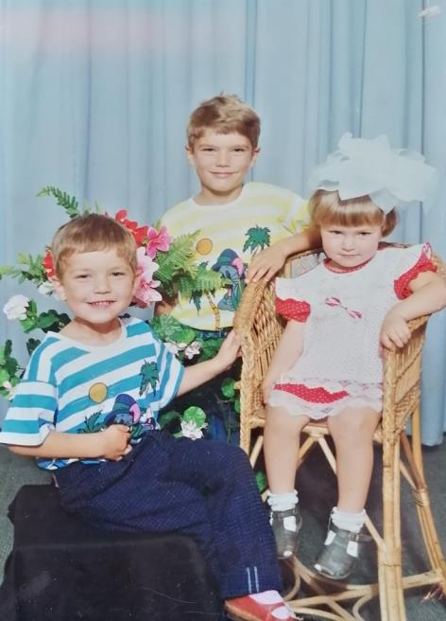
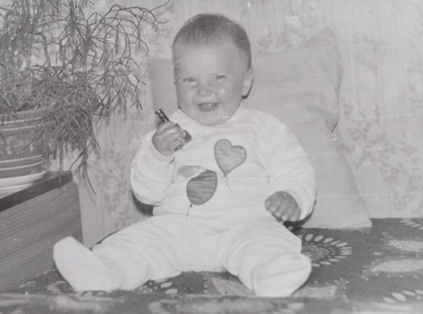
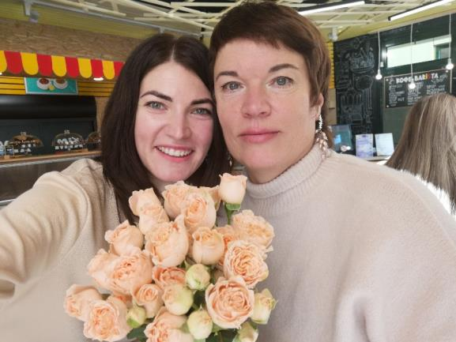
Уже в 1992 эта маленькая девочка разработала план по захвату вселенной…
А помогали ей в этом мама и два старших брата.

Slide 3
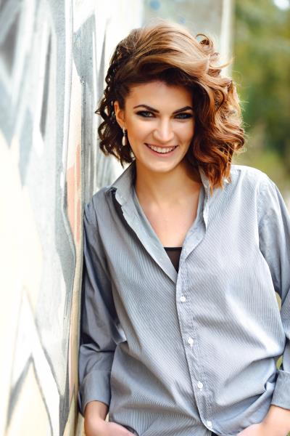
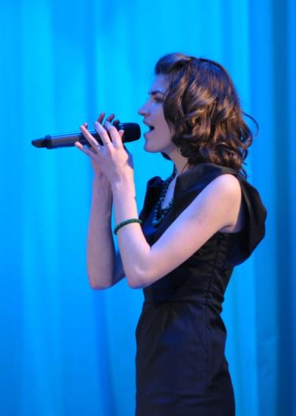
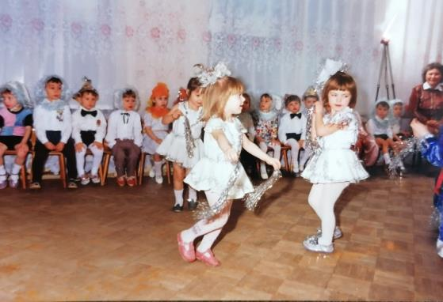
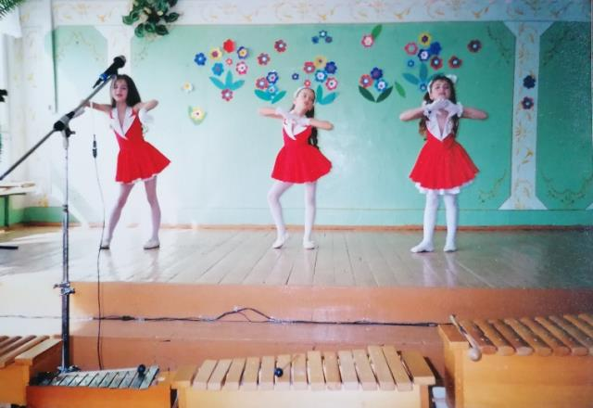
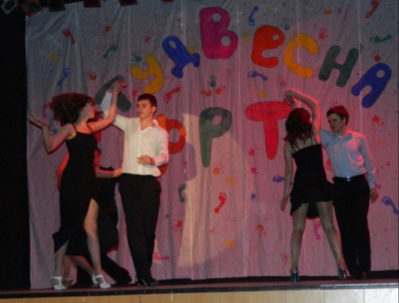
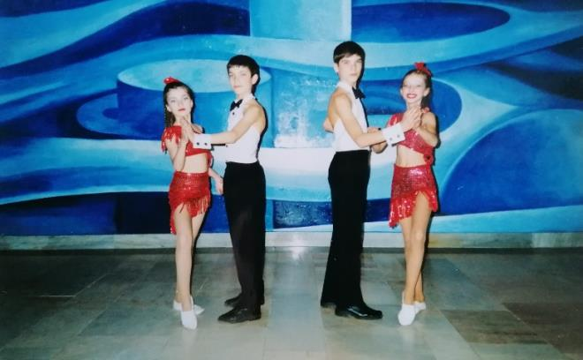
Творчество ворвалось в мою жизнь с детского сада и с годами становилось все более разнообразным: стихи, вокал, танцы, рисование, театральный кружок.
По каждому из направлений с радостью выступала за честь школы на конкурсах разного уровня.
В танцевальном коллективе «Фортуна» г. Коломны занималась вместе со старшими братьями на протяжении 9 лет.

Slide 4
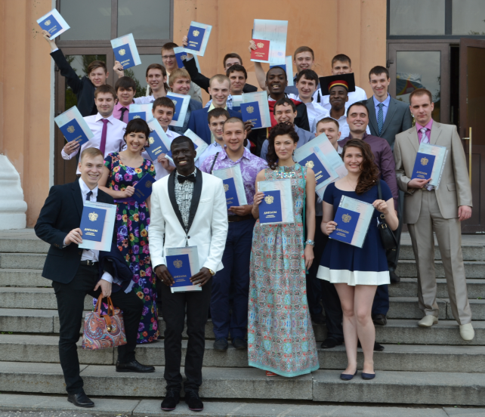
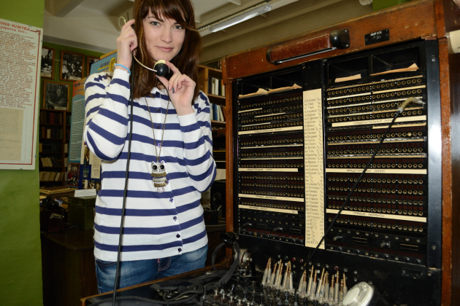
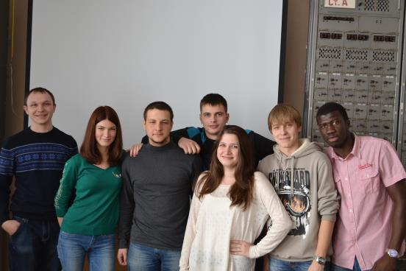
Учеба всегда в радость.
Училась сразу в двух школах: общеобразовательной и художественной, которые успешно окончила с дипломами отличия.
Затем в Рязанском государственном радиотехническом университете получила дипломы инженера-связиста и магистра.

Slide 5
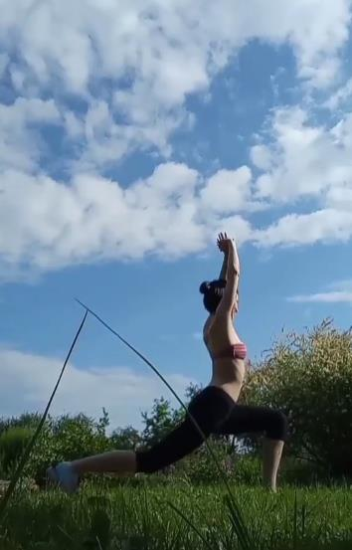
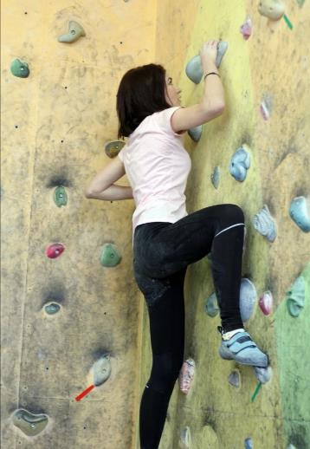
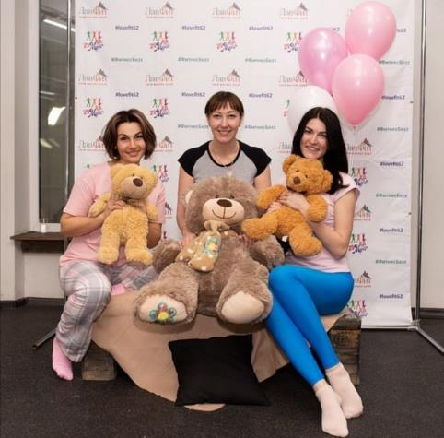
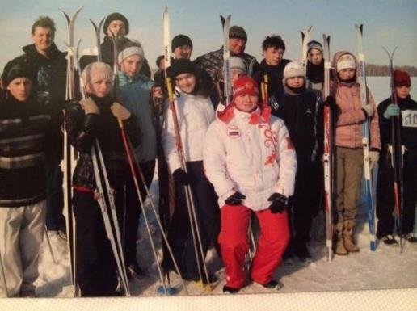
Движение - жизнь.
В школе и университете выступала на соревнованиях по лыжам и легкой атлетике. Сейчас для себя занимаюсь фитнесом, зумбой и йогой. Люблю активный образ жизни и покорение новых высот.

Slide 6
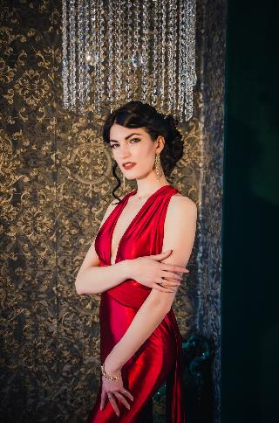
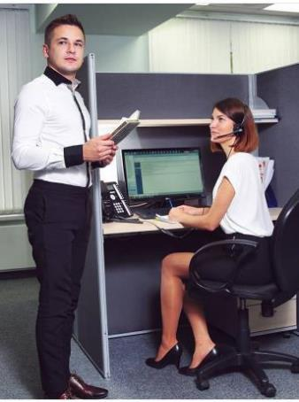
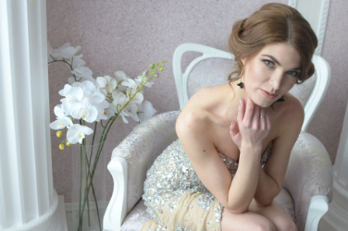
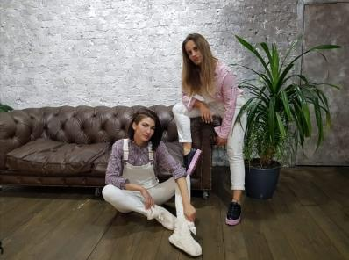
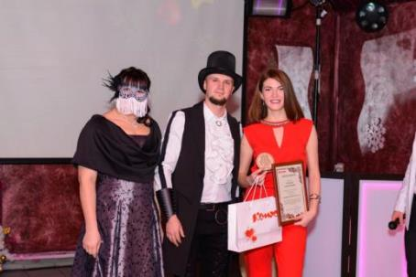
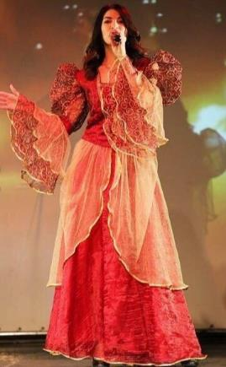
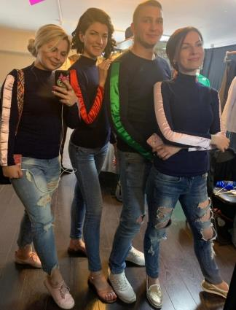
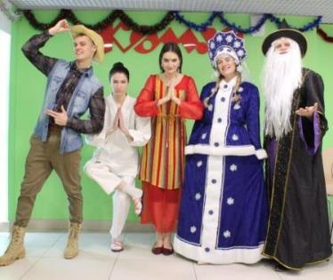
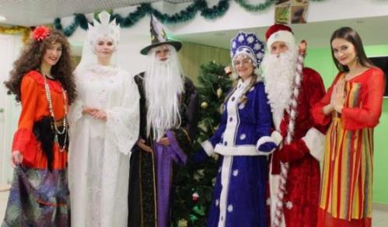
За неполные 3 года в Комусе успела засветиться в:
Дважды в отборочных турах «Мисс Комус»
Новогоднем клипе-победителе «Кликай ИМК»
Новогоднем утреннике для детей сотрудников компании
Видеороликах и фотосессиях
А так же принимала активное участие в разных корпоративных мероприятиях (украшение офиса, спартакиада, группа поддержки в финале «Мисс Комус» и др.)

Slide 7
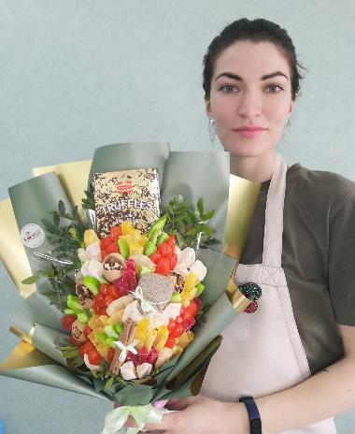
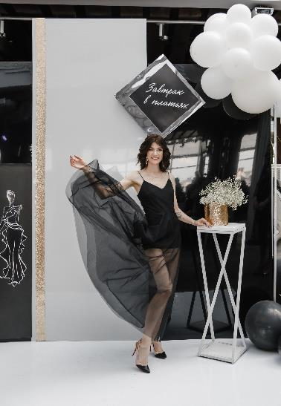
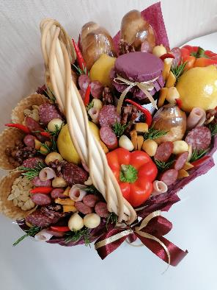
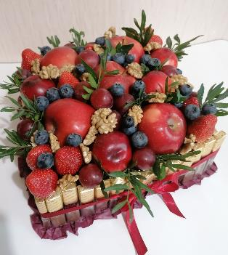
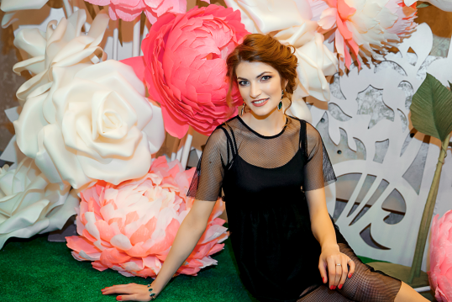
На все руки мастер!
Сейчас в списке увлечений:
Food-флористика
Пение
Сочинительство
Танцы
Фотопроекты
Рукоделие
Практики
Организация девичников «Завтрак в платьях»
г. Рязань
Видео-презентация по ссылке:
https://cloud.mail.ru/public/64ak/AwCZ67z3R

Slide 8
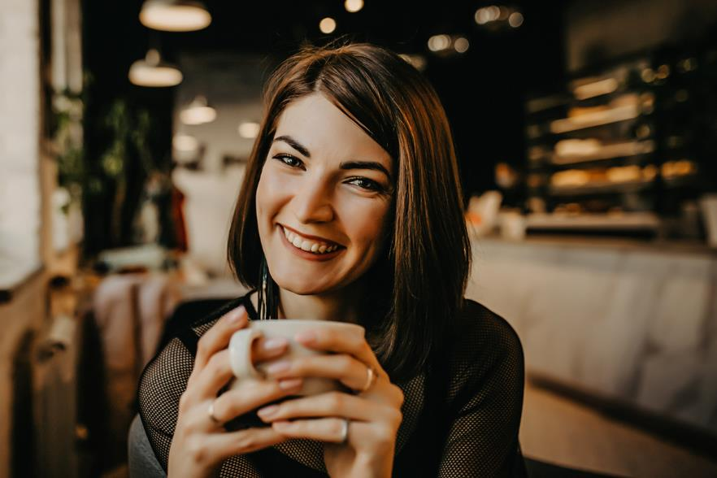
Звездам я загадаю…
Путешествовать
Купить дом своей мечты
Развивать свои личные и профессиональные навыки в любимой компании
Осуществлять свои мечты
Быть счастливой!

Slide 9
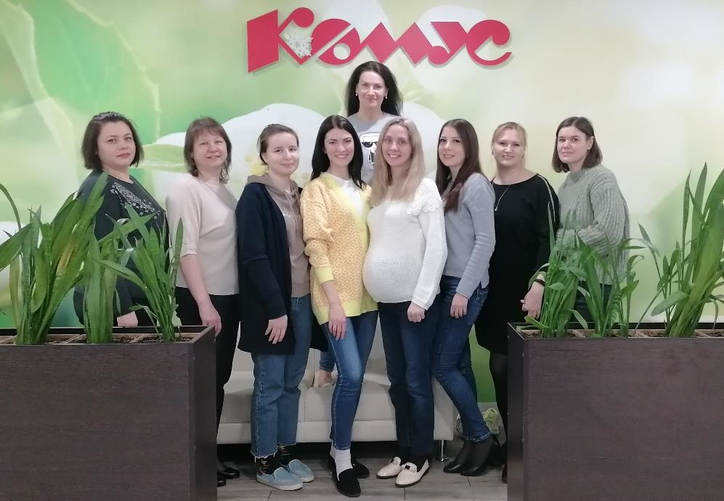
Благодарю за просмотр!
Отдельно благодарю коллег за поддержку!
Счастлива быть частью такого коллектива!

